Slide 1

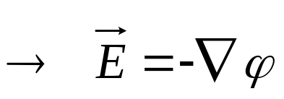


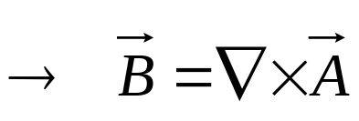
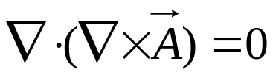

4.2 磁矢量位
4.2.1 磁矢量位的导出
回顾电位的推导：
静电场是无旋场：
根据矢量恒等式：
恒定磁场是无散场:
根据矢量恒等式：
称为磁矢量位(Magnetic vector potential),单位: Wb/m（韦伯/米）
为什么要引入磁矢量位
？

Slide 2
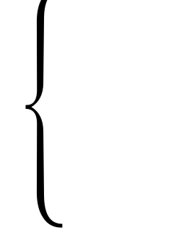





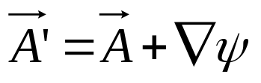

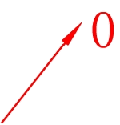
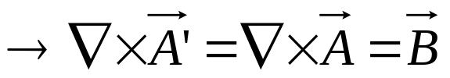
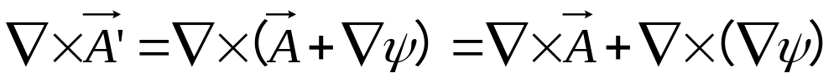

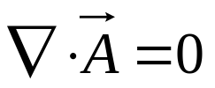
4.2.2 库伦规范
赫姆霍兹唯一性定理：
矢量场的散度
给定
矢量场的旋度
唯一确定矢量场
矢量场的边界条件
只给出了磁矢量位的旋度：
不能唯一确定
！
设
是有一阶连续偏导数的标量函数
仅由旋度定义式确定的
是多值性的！
还必须确定
的散度
在恒定磁场中，选取
称为库伦规范

Slide 3
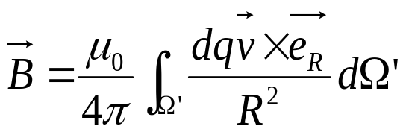
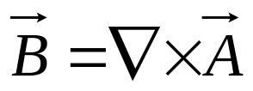
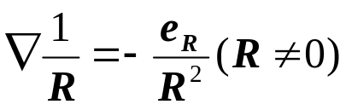
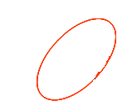
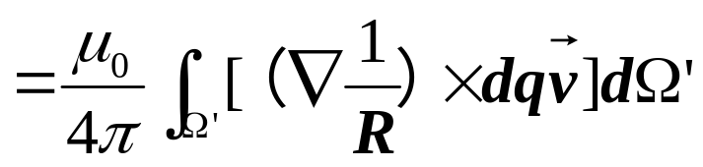







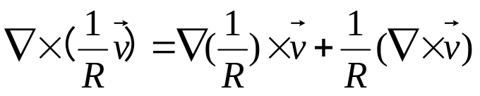



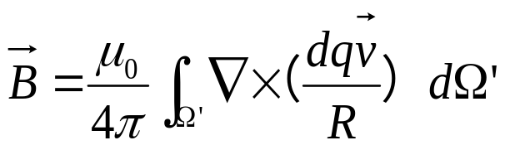
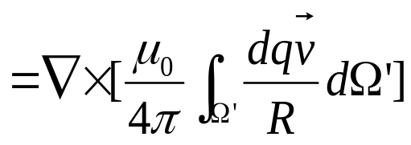
4.2.3 真空中磁矢量位与源电流的积分关系
将毕奥-沙伐定理
写成
的形式
是元电荷
运动的速度，是
源坐标
的函数
算子对场坐标
微分操作

Slide 4
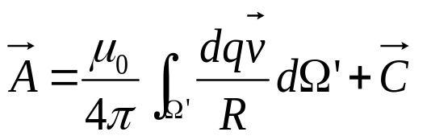

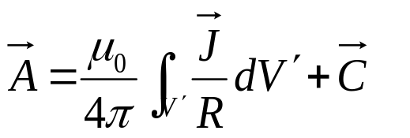
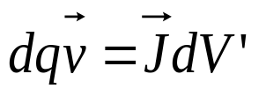
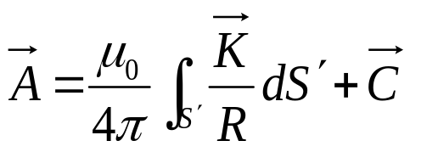
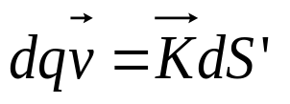
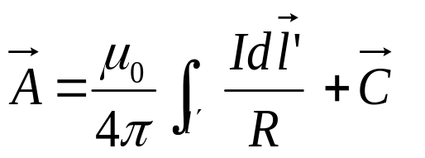
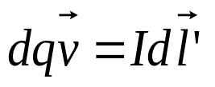

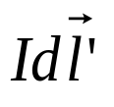
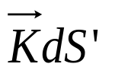
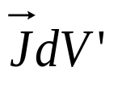

4.2.4 磁矢量位的积分表达式
磁矢位的一般计算式：
是积分待定常矢量
体元电流段:
面元电流段:
线元电流段：
磁矢位微元
与元电流
具有相同方向。
电流有限分布，参考点选在无限远处
磁矢量位参考点选择原则：
电流无限分布，参考点选在有限远处
参考点处：

Slide 5
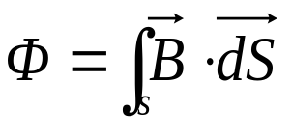
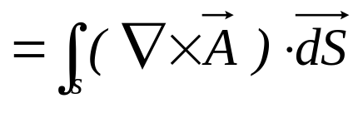
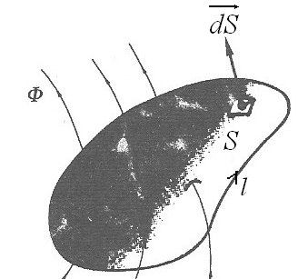
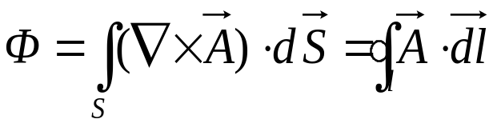

4.2.5 用磁矢位计算磁通
穿过面S的磁通：
根据斯托克斯定理：
是S曲面的的边界
其环行方向是围绕S面的右螺旋方向
用磁矢位计算磁通的优势：
将的面积分转化为线积分，某些情况下可以简化计算。

Slide 6
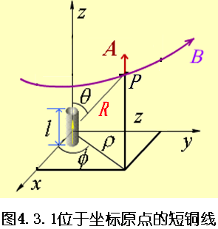
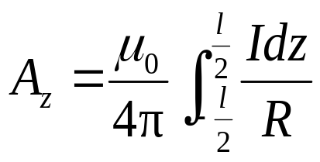
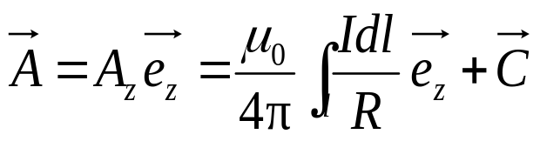
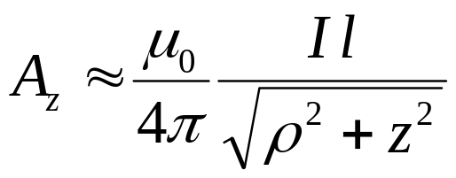

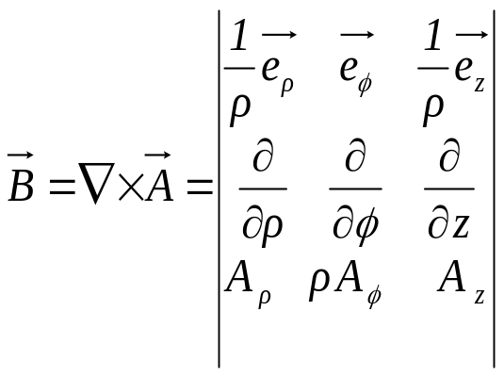
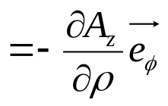
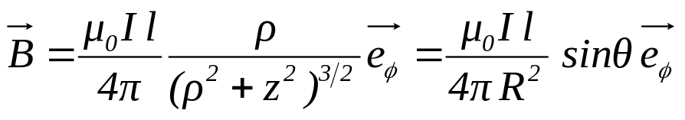
4.2.6 磁矢位的计算
例1 空气中一长度为 l，截面积忽略不计 的短铜线，电流 I 沿铜线的轴向方向，试求离铜线较远处（ R >>l ）的磁感应强度。
解：取圆柱坐标，将原点定在铜线中点处，铜线沿z 轴放置。
由于
根据

Slide 7
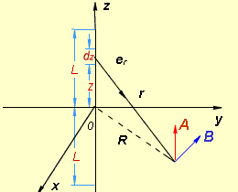
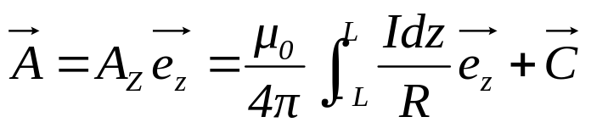


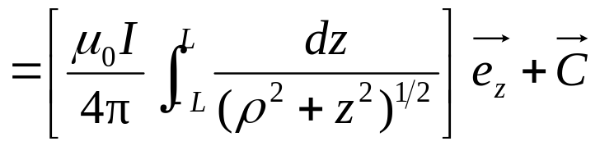

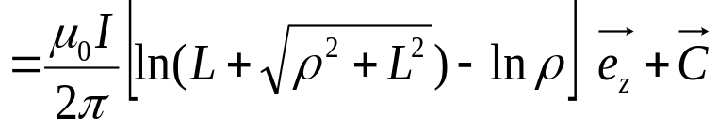
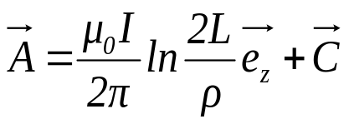

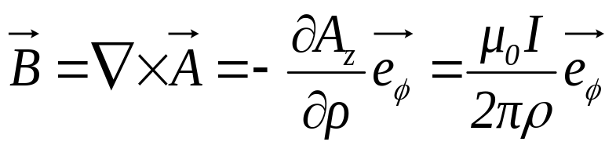
例2 应用磁矢位 ，求真空中一长直载流细导线的磁感应强度。
解：设导线长为 2L,取圆柱坐标，将原点定在导线中点处，导线沿 z 轴放置。
图4.3.2 长直载流细导线的磁场

Slide 8
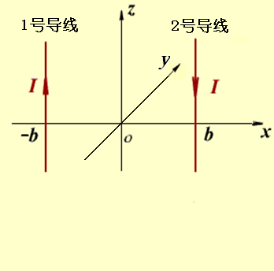
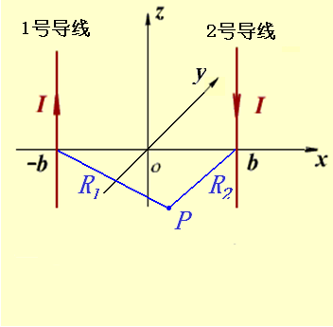
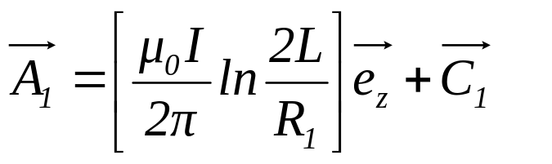
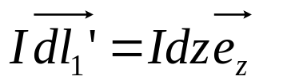
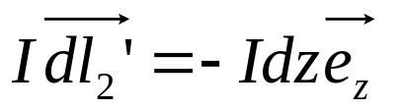
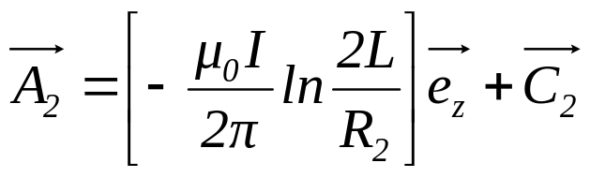





例3 分析两反向电流输电线的磁矢位
解：
由前例计算结果, 两导线在 P 点的磁矢位
令 处 ，即以 yoz 平面为参考面，则
于是

Slide 9





继续分析：B线的空间分布
由于是无限长直载流导线形成的磁场，显然，B场是平行平面场！
可以只分析 xoy平面上的B场
B线无z向分量
在xoy平面上 B线为平面闭合矢量线

Slide 10









B线的微分方程：
是B线上的线元矢量
常数
或 A = 常数
y
B线
B线
等 A 线（B 线）是一束包围导线的偏心圆族，k的取值决定了不同的偏心圆。
o
×
其圆心坐标是:
b
b
圆的半径是:

Slide 11














例4 半径为a的平面小载流圆环称为磁偶极子，求真空中远离磁偶极子所在区域的磁矢位和磁感应强度 。
解：场分布为轴对称子午面场，对称轴是圆环的几何轴线，由于是远场问题，选用球坐标，此时圆环线为 的两个坐标面的交线。
z
z
A
r
R
I
I
应用矢量积分恒等式
a
a
o
o
则
在r >> a 的远区
又因
所以
令 称为磁偶极矩或磁矩

Slide 12






于是上述 A 的表达式改写成
与真空中的电偶极子比较

Slide 13
作业：
4.4

